Slide 1
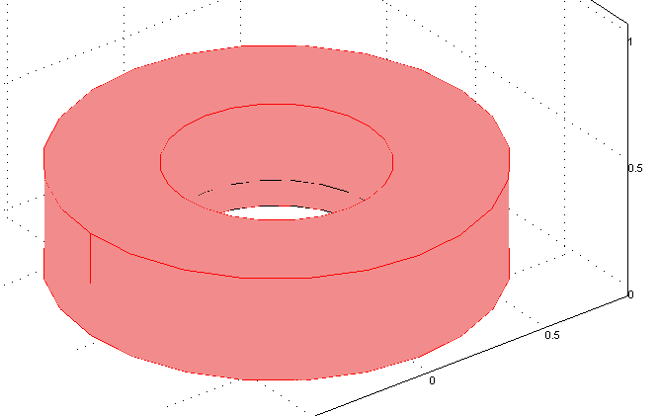
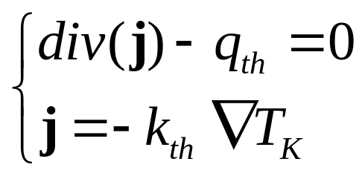
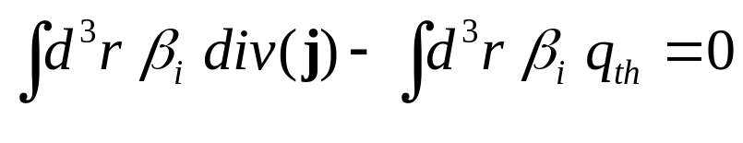
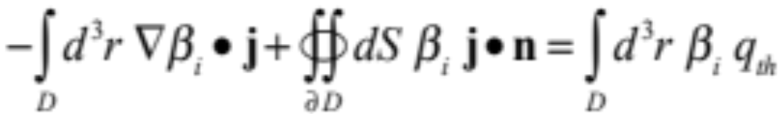
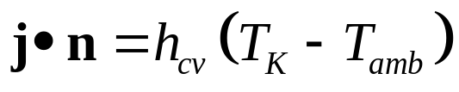
Equation de la thermique statique avec source de chaleur
Oz
forme forte :
1
_{βi}
0
forme projective de Galerkin
formulation faible après application du théorème de Green
conditions aux limites de type Neuman

Slide 2




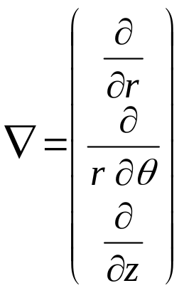
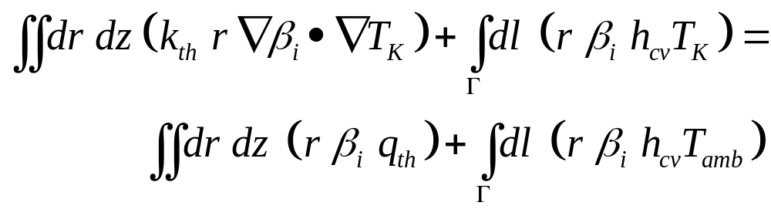
Formulation en 2D axisymétrique
Oz
Oz
Invariance de la distribution
de température autour de Oz : T_{K}(r,z)
Passage en coordonnées cylindriques
Avantage : nombre de nœuds réduit /à 3D
r
Comme
Pour les surf. horizontales
Pour les surf. verticales

Slide 3
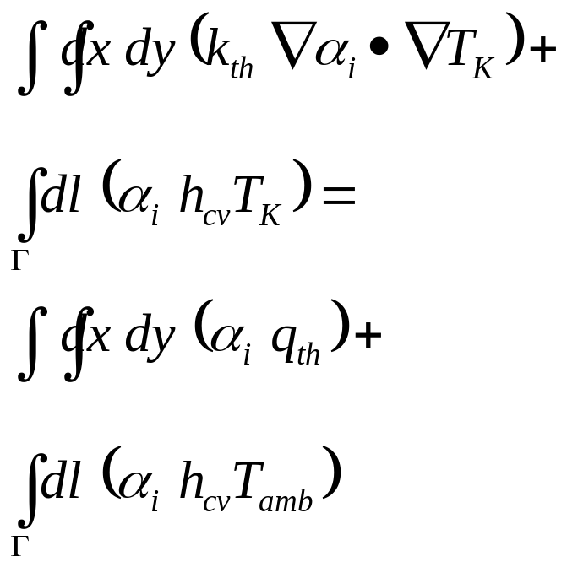
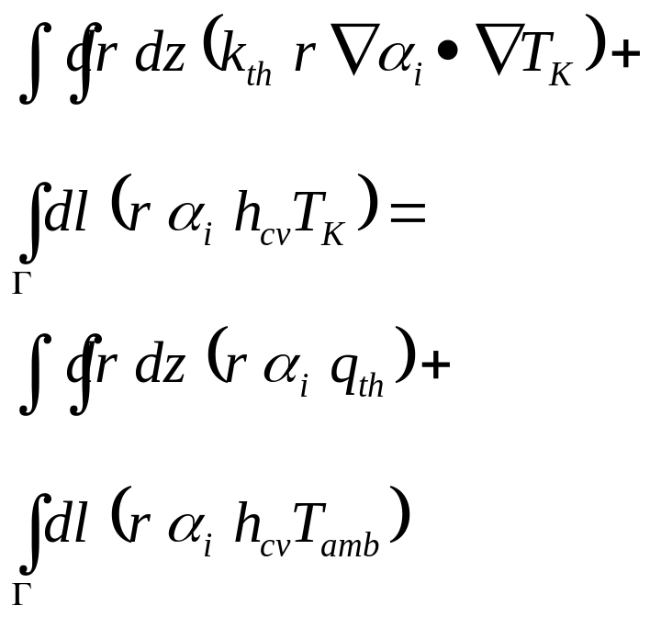
Implémentation de la formulation en 2D axisymétrique à
partir d’un code en cartésien
y
z
x
r
cartésien
axisymétrique

